Slide 1

Diseño, desarrollo y aplicación de una base de datos escolar - Escuela Secundaria técnica N°2

Slide 2
Integrantes:
Kevin Villanueva
Martin Celtich
Luis Zapata
Lucas Álvarez
Marcos Moras
Emiliano Infantino

Slide 3
Objetivo General
Diseñar, desarrollar e implementar una base de datos con la capacidad de almacenar distintas asignaturas de un determinado colegio, además de los profesores que imparten estas mismas.

Slide 4
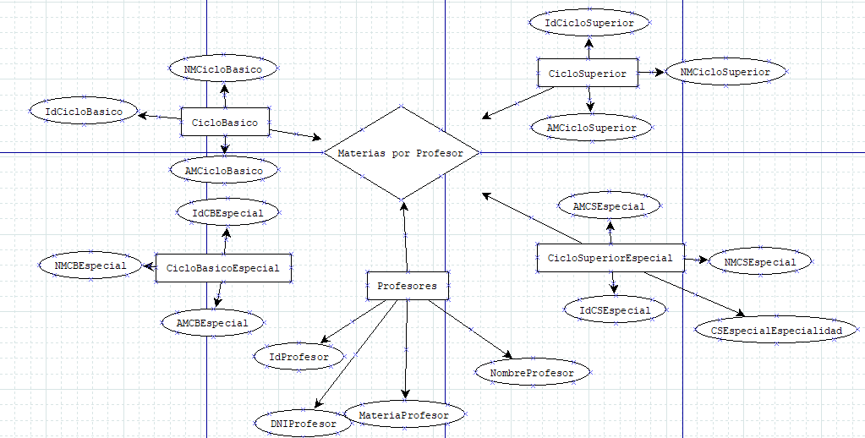
Modelo Entidad-Relación (ER)
En el modelo entidad- relación podemos observar los distintos atributos que poseen las tablas y las relaciones entre estos.
Este diagrama sirve para la orientación en sistemas mas complejos

Slide 5
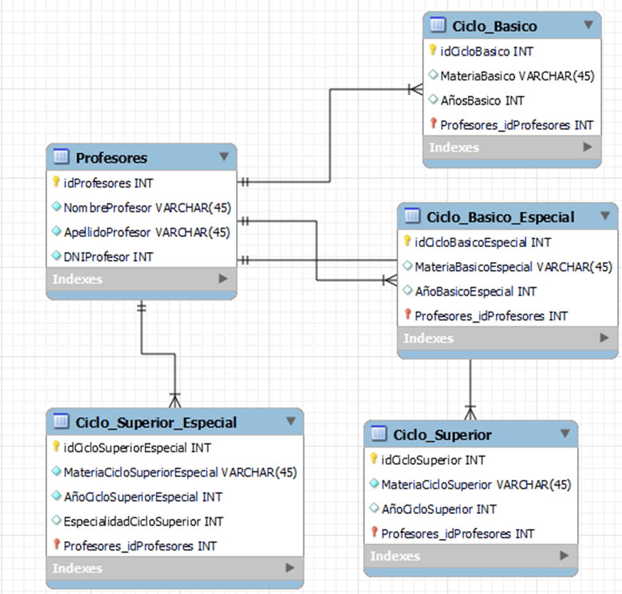
Modelo Relacional
Este modelo funciona para visualizar de una mejor manera como se verían las tablas en funcionamiento o en una aplicación real

Slide 6
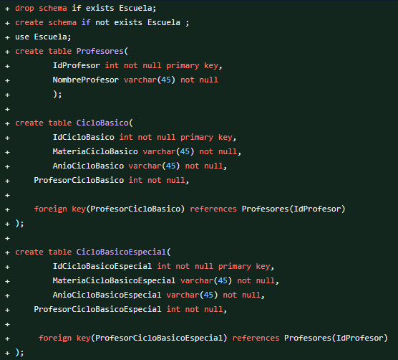
Código del modelo relacional
El código representa la puesta en acción en un ámbito real, en el que sus funcionalidades pueden ser aprovechadas por desarrolladores

Slide 7
Conclusiones
Si bien este proyecto no fue de lo mas avanzado en el diseño de base de datos, nos fue útil para adquirir una mejor noción en el desarrollo de bases de datos.

